Slide 1



Autenticando microsserviços com Keycloak
Vinicius Sanchez

Slide 2

Agenda
Principais conceitos sobre Autenticação e Autorização
OAuth2
OpenID Connect
Keycloack
Dúvidas

Slide 3

Apresentação pessoal
Graduado em Sistemas de Informação
Embarcadero MVP
Certificação Delphi Developer
Desenvolvedor de software na Fiorilli
Membro da Hashload
Criador de conteúdos

Slide 4
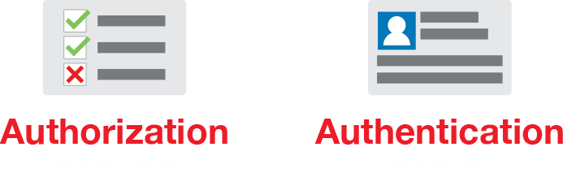
Principais conceitos sobre Autenticação e Autorização
O que você pode fazer?
Quem é você?

Slide 5
OAuth2
Um framework (especificações) de autorização que permite que terceiros possam obter acesso limitado a um serviço HTTP.
Framework de autorização, não é um framework de autenticação
Ninguém se autentica usando apenas o OAuth2

Slide 6
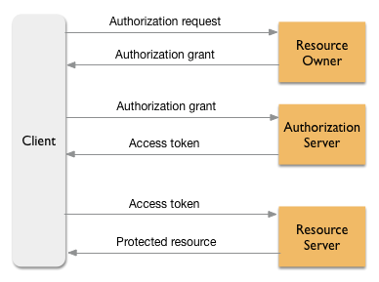
OAuth2 “Flow”
Abrimos um aplicativo, e ele solicita que você dê permissão para ele acessar dados como fotos, contatos, entre outros recursos do aparelho...

Slide 7

Exemplificando...
Joãozinho tem uma conta bancária
Mariazinha quer transferir dinheiro
Gerente nega, porque não tem permissão
Joãozinho faz uma procuração
Mariazinha tenta transferir novamente
Gerente valida a procuração
Libera a transferência

Slide 8
Personagens
Joãozinho deu uma permissão temporária e limitada para Mariazinha.
Resource Owner Dono do recurso (Joãozinho)
Client Pessoa que quer acessar (Mariazinha)
Resource Server Onde está o nosso recurso (Banco)
Authorization Server Valida autorização (Cartório)
Fluxo (OAuth2)

Slide 9
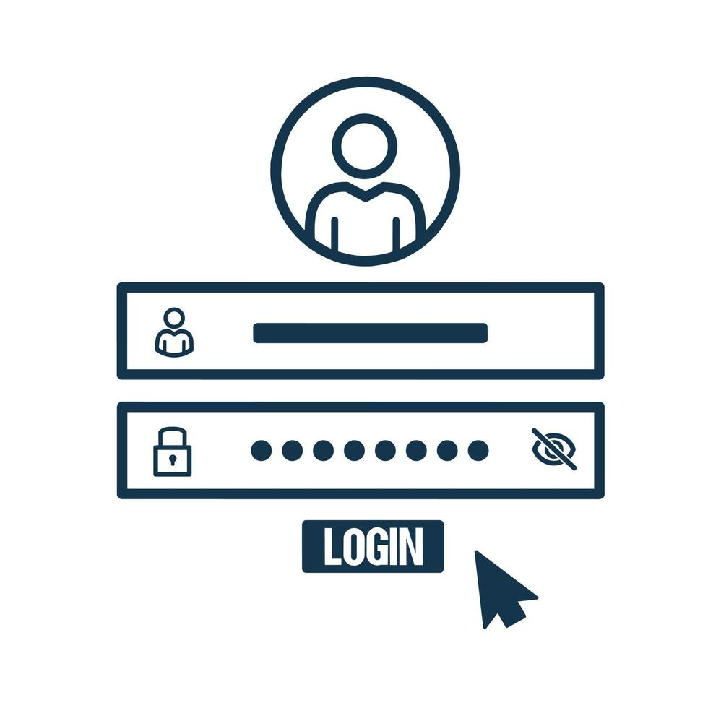
Como aproveitar o fluxo do OAuth2 e trabalhar com Autenticação (Login)?
Durante muito tempo se perguntava em como aproveitar todo o fluxograma do OAuth2 que serve para autorização, para atender também a demanda de autenticação;

Slide 10

OpenID Connect
Uma camada (protocolo) de identidade que funciona em cima do fluxo do OAuth2
Permite usar o OAuth2 para realizar o processo de autenticação e autorização
Exemplo: Todas as vezes que você realiza login usando o Facebook, provavelmente você está usando além do fluxograma do OAuth2, o OpenID Connect para realizar a parte de autenticação

Slide 11
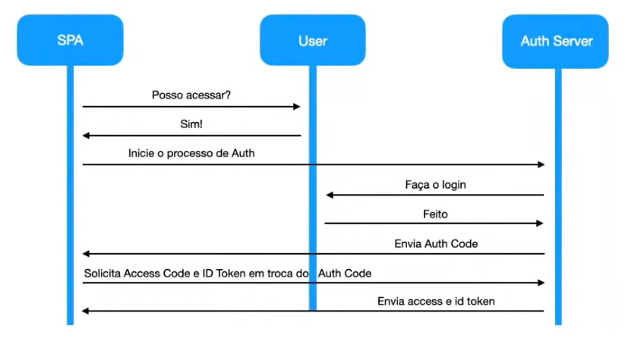

Slide 12
Id token e Access token?
Id_token possui informações necessárias para garantir a autenticação do usuário, como ID, E-mail e informações adicionais passadas pelo servidor de autenticação;
O id_token é focado no usuário (autenticação), o access_token é focado em o que aquele usuário pode fazer (autorização), ou seja, suas permissões;
JWT (JSON Web Token), que é um padrão aberto que representa de forma segura solicitações de informações entre duas partes;
Token é um código Base64 que armazena um JSON
Possui 3 partes: Header, Payload e Signature

Slide 13
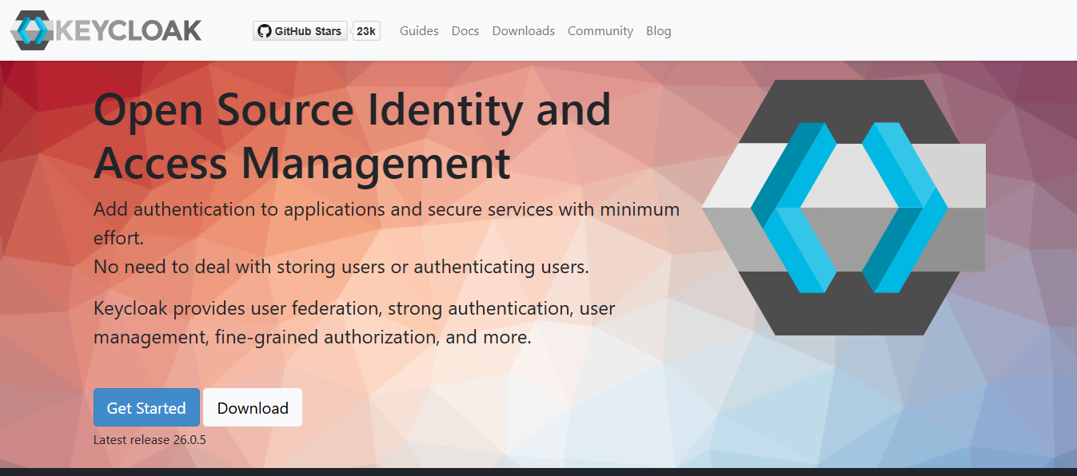
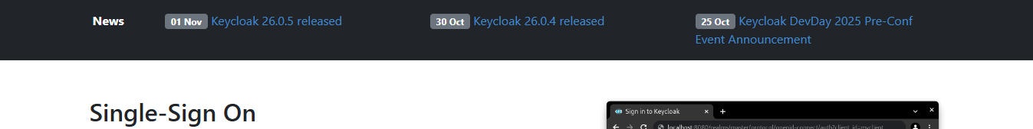

Slide 14
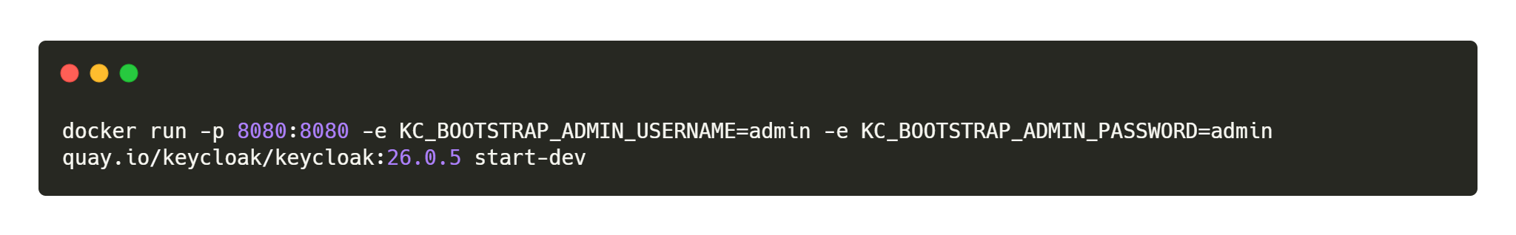

Instalação do Keycloack
Em um terminal, digite o seguinte comando para iniciar o Keycloak:
Este comando inicia o Keycloak exposto na porta local 8080 e cria um usuário administrador inicialmente com o nome de admin e a senha admin.

Slide 15
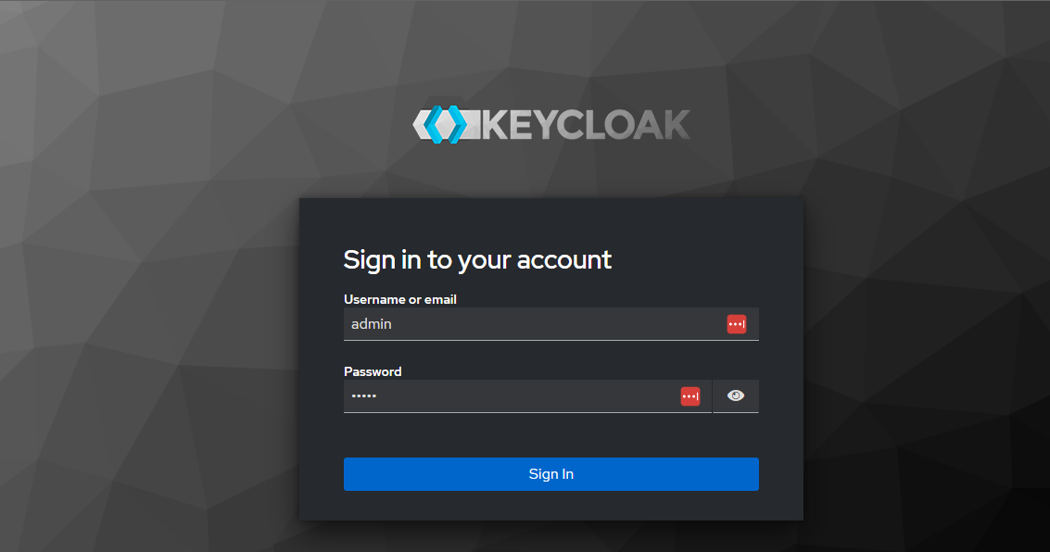

Slide 16
Criando um novo client
Aplicações que queremos proteger com o Keycloak;
Lembre-se de não remover as aplicações que já estão cadastradas por padrão;
O que precisamos definir:
Client ID: nome da aplicação que vamos proteger
Valid Redirect URI: https://www.getpostman.com/oauth2/callback

Slide 17

Obtendo um novo access token
Auth Type: OAuth 2.0
Grant Type: Authorization Code
Callback URL: https://www.getpostman.com/oauth2/callback (URL que será redirecionado após a aplicação ser autorizada)
Auth URL: http://localhost:8080/realms/master/protocol/openid-connect/auth (Utilizado para obter o authorization code)
Access Token URL: http://localhost:8080/realms/master/protocol/openid-connect/token (Utilizado para obter o access token com base em um authorization code)
Client ID: acbr-app
Scope: email openid profile (Escopos são recursos, papéis e até mesmo ações que a aplicação cliente solicita ao servidor)

Slide 18
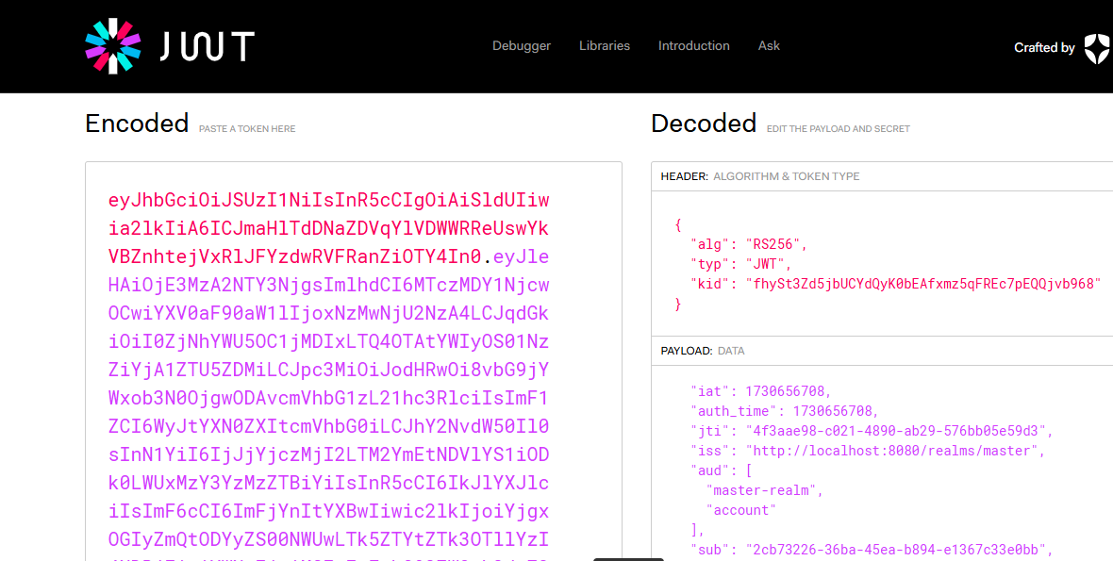

Slide 19
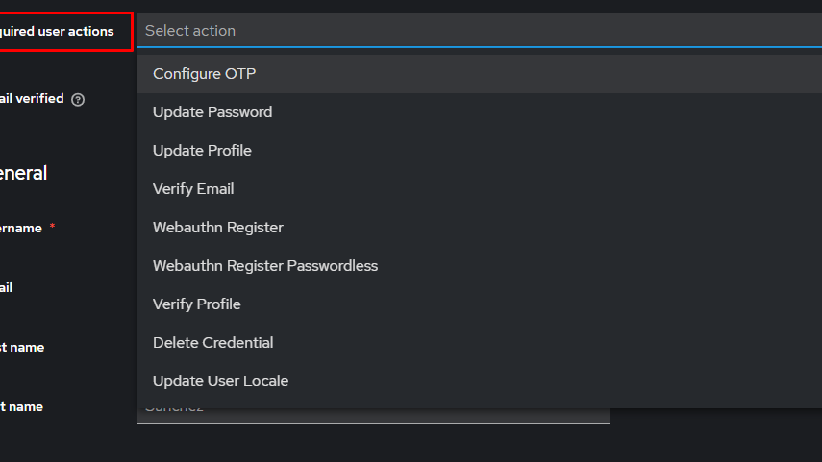
Criando um novo usuário
Users > Add user

Slide 20
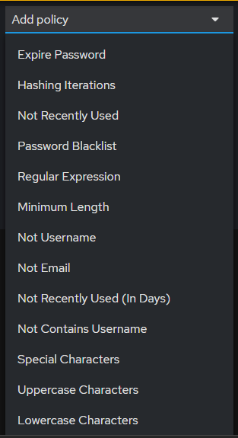
Password policy
Gerenciamento de senha de usuários, para a aplicação de uma política mais forte, como quantidade mínima de caracteres por exemplo...
Authentication > Polices > Password policy

Slide 21
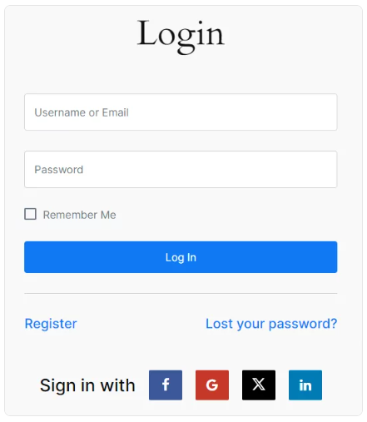

Identity providers

Slide 22
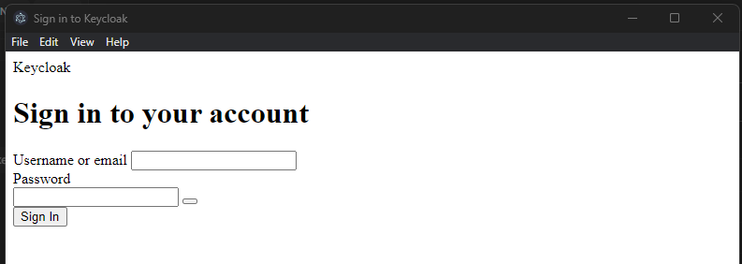
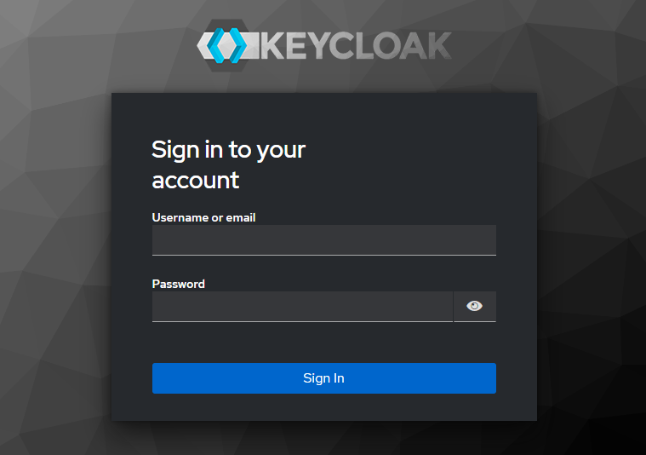
Customizando a tela de login

Slide 23
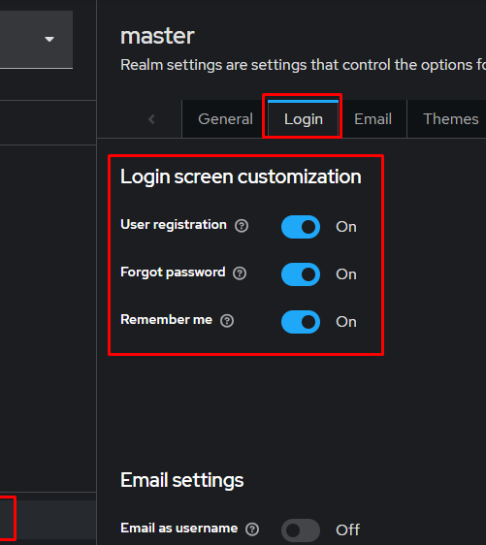
Customizando a tela de login

Slide 24
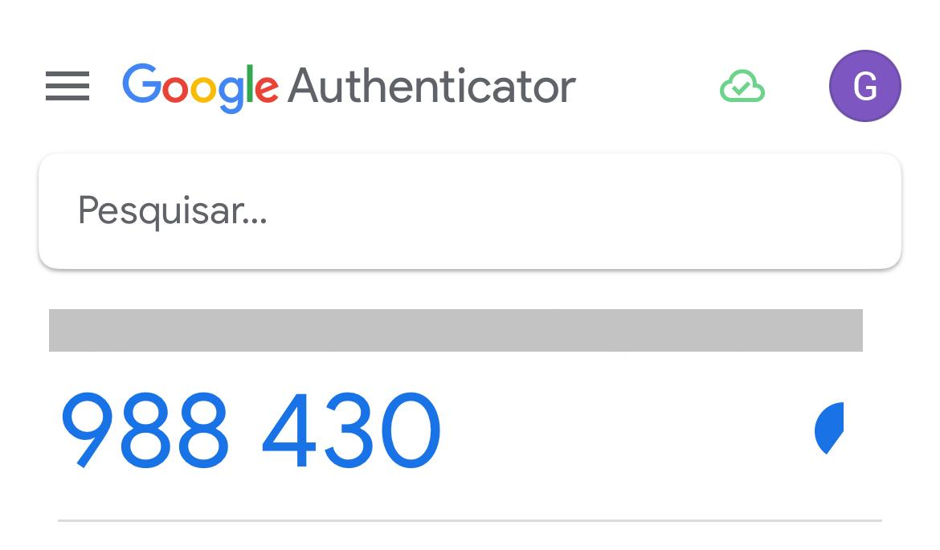
Two-factor authentication
Para utilizar o segundo fator de autenticação, é necessário acessar Authentication > Polices > OTP Policy e ativar o recurso;
Em seguida, precisamos acessar as preferências do usuário no link abaixo, e configurar o segundo fator de autenticação
http://localhost:8080/realms/master/account

Slide 25


Slide 26

Dúvidas?
viniciuss.sanchez@gmail.com
@viiniciussanchez

